Slide 1
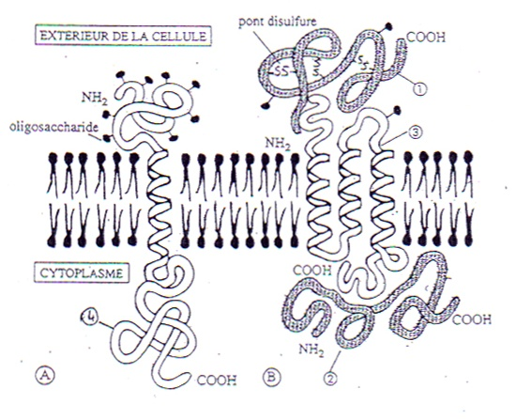
TD3-bio cell
Exercice 1
SS
SS
1
3
4
A
B
2
 | ProtA | ProtB | Peptide 1 | Peptide 2 | Peptide 3 | Peptide 4
cytoplasmique | - | - | - | - | - | -
membranaire | oui | oui | oui | oui | oui | oui
périphérique | - | - | oui | oui | - | -
intrinsèque | oui | oui | - | - | oui | oui
transmembranaire | oui | oui | - | - | oui | oui

Slide 2
 | Peptide 1 | Peptide 2 | Peptide 3 | Peptide 4
Pont S-S | oui | - | - | -
glycosylé | oui | - | oui | oui
b)
c) pour les différents peptides composant la protéine B, utiliser leur position finale et leurs modifications post-traductionnelles éventuelles pour proposer leur mode de traduction et d’adressage. Quelles sont donc les différentes étapes de l’assemblage de la protéine B?
Peptide 2: ni ponts S-S, ni glycosylation
⇒ synthèse dans cytoplasme + adressage post trad
Peptide 1,3,4: ponts S-S + glycosylation
⇒ synthèse niveau du REG + adressage co trad

Slide 3
Étapes adressage:
Peptide 3 : p mb intrinsèque
⇒ synthèse au niveau du REG avec insertion dans la membrane du REG (3 séq topogènes)
⇒ adressage via REG/Golgi (pas d’étiquette) avec vésicule de transport
Peptide 1 : peptide mb périphérique extra-cellulaire
⇒ synthèse au niveau du REG, libéré dans lumière du REG
⇒ adressage via REG (Golgi (pas d’étiquette) avec vésicule de transport qui fusionne avec membrane plasmique
⇒ libéré dans matrice extracellulaire, y diffuse jusqu’à entrer en contact avec peptide 3, s’y fixe.
Peptide 2 : peptide membrane intracellulaire
⇒ synthèse dans cytoplasme , libéré dans cytoplasme
⇒ diffuse jusqu’à entrer en contact avec peptide 3, s’y fixe.

Slide 4
Exercice 2
Les virus sont des parasites intracellulaires, c’est à dire qu’ils ne peuvent se répliquer que dans une cellule.
Le virus de la stomatite vésiculaire(VSV) est un virus de l’enveloppe. Les particules virales quittent la cellule infectée par bourgeonnement au niveau de certaines régions de la membrane plasmique où se sont préalablement concentrées les protéines virales nouvellement synthétisées. La synthèse des protéines de l’enveloppe virale s’effectue donc selon des modalités semblables à celles suivies par les protéines constitutives de la membrane plasmique de la cellule hôte.
Expérience 1: Des cellules animales en culture sont infectées par du VSV. De la méthionine ³⁵S est ajoutée au milieu de culture recouvrant le tapis de cellules infectées. Quelques heures après le début de l’infection, on recueille:
D’une part les particules virales libérées dans le milieu de culture;
D’autre part les cellules par simple grattage du fond des boîtes de culture.
Ces deux échantillons sont mis en suspension dans une solution contenant un détergent afin d’en solubiliser les constituants. Ces préparations sont analysées par électrophorèse en gel de polyacrylamide en présence de dodécylsulfate de sodium (SDS). Les gels sont ensuite colorés par un colorant spécifique des protéines et autoradiographiés.

Slide 5
La coloration des gels correspondant aux particules virales révèle 5 bandes toutes les 5 visibles en autoradiographie.
Interprétez ce résultat
Sur l’autoradiographie du gel correspondant aux cellules infectées, on n’observe que ces 5 mêmes bandes , alors que la coloration du gel révèle des dizaines de bandes.
b) Ce type d’infection virale conduit plus ou moins rapidement à la mort des cellules. Quel effet ce type d’infection virales exerce-t-il sur le métabolisme cellulaire?
particule virale contient 5 protéines de masses moléculaires ≠
ces p ont été synthétisées dans la cellule infectée
autoradiographie du gel ne révèle que 5 pvirales; comme p cellulaires non radioactives ⇒ elles n’ont pas été synthétisées après la pénétration du VSV dans la cellule au moment où l’on a ajouté le précurseur radioactif au milieu de culture.
ce type d’infection ⇒ inhibition de la synthèse des protéines cellulaires ⇒ mort des cellules infectées

Slide 6
Expérience 2: Le protocole de cette expérience est le même que précédemment, mis à part que le précurseur radioactif est un ose (glucosamine ³H ou mannose ³H) et que seules les particules virales sont analysées. L’autoradiographie et la coloration du gel révèlent qu’une seule bande correspondant à l’une des 5 protéines précédemment observées.
c) Quels sont les constituants de cette molécule que nous nommerons « G »?
Les polysomes cytoplasmiques sont soit libres dans le cytoplasme, soit associés au réticulum endoplasmique granulaire (REG). Le problème est de déterminer au niveau de quel type de polysome sont synthétisées les protéines virales.
G=glycoprotéine constituée d’une chaîne polypeptidique à laquelle sont associées des chaînes oligosaccharidiques
Expérience 3: Trois heures après infection de cellules en culture par du VSV, de la méthionine ³⁵S ou du mannose ³H sont ajoutés pendant une brève période de 5min au milieu de culture des cellules infectées. Les cellules sont immédiatement lavées puis broyées, à partir de cet homogénat cellulaire, la fraction correspondant au REG (microsomes rugueux) est purifiée. Après solubilisation par un détergent, cette fraction subit une électrophorèse en gel de polyacrylamide-SDS suivie d’une autoradiographie. Sur l’autoradiographie, quel que soit le marqueur radioactif utilisé, on ne détecte qu’une seule bande correspondant à la glycoprotéine virale.

Slide 7
d) Précisez le lieu de synthèse des différentes protéines constitutives du VSV.
Les cellules infectées par le VSV constituent un excellent modèle pour l’étude de la synthèse et des modifications post-traductionnelles des glycoprotéines.
e) D’après les résultats précédents, pouvez-vous préciser les avantages de ce système.
Seule la glycop. G est trouvée au niveau des microsomes rugueux (ribosomes du REG), elle est donc synthétisée au niveau des polysomes liés au REG. Quant aux 4 autres p virales, elles sont synthétisées au niveau des polysomes (ribosomes) libres.
dans ces cellules: pénétration VSV ⇒ inhibition de la synthèse des p cellulaires. Les aa radioactifs ajoutés au début de l’infection ne risquent pas d’être incorporés dans les p cellulaires ce qui facilitera grandement l’étude de la synthèse des p puisque seules les quelques protéines virales synthétisées dans la cellule seront radioactives
+ le génome de VSV ne code que pour 1 glycop. Donc seule celle ci sera synthétisée au niveau du REG et transportée jusqu’à la mb plasmique de la cellule infectée. On pourra donc suivre ses modifs post traductionnelles

Slide 8
f) In vivo, dans quels compartiments cellulaires retrouverait-on la glycoprotéine G avant que le VSV ne quitte la cellule?
g)Faites un schéma représentant le cheminement intracellulaire de la glycoprotéine virale depuis son lieu de synthèse jusqu’à son intégration dans l’enveloppe de la particule virale. La glycoprotéine sera représentée par une flèche dont la pointe indiquera l’extrémité N terminal du polypeptide.
Le VSV quitte la cellule par bourgeonnement à partir de la mb plasmique des cellules infectées. Pour l’atteindre, la G est passée du REG à l’appareil de Golgi puis dans des vésicules d’exocytose

Slide 9
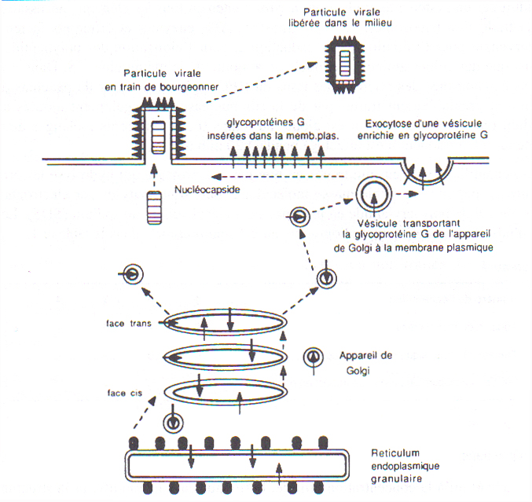

Slide 10
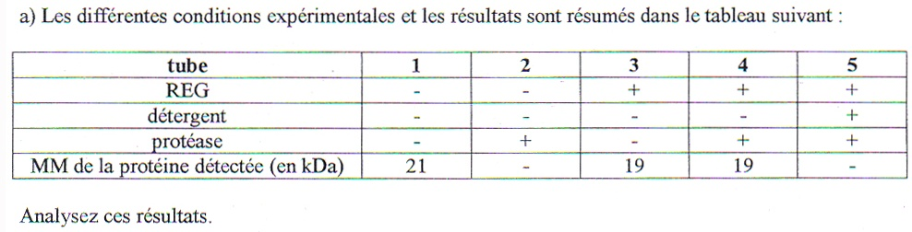
Exercice 3
On s’intéresse à la traduction d’un ARNm isolé de cellules de souris, en cherchant à déterminer la taille et la localisation de la protéine codée par cet ARNm.
Pour cela, on réalise la traduction in vitro de cet ARNm, en mettant dans un tube à essai tout ce qui est nécessaire: ribosomes, ARNt, ATP, acides aminés, enzymes, facteurs d’initiation et d’élongation de la traduction. Dans ces tubes, on ajoute également des vésicules de REG purifiées. On ajoute l’ARNm au temps O, et on laisse la traduction se dérouler durant 20 min.
A l’issue de cette réaction, on traite certains tubes par un détergent qui détruit les membranes biologiques, puis on ajoute éventuellement une protéase qui hydrolyse toutes les protéines en petits peptides ou en acides aminés.
Enfin, on analyse tous les tubes pour détecter la présence éventuelle d’une protéine traduite et pour déterminer sa masse moléculaire (MM).
1: p21= taille totale de la protéine codée par l’ARNm
5: p19 digérée par protéase: dégradation de la mb du REG, p19 libre dans le tube
4: p19 pas digérée par protéase: elle a été libérée dans la lumière du REG
3: p19 +courte = perte du peptide signal lors de l’entrée dans le REG
2: p21digérée par la protéase

Slide 11
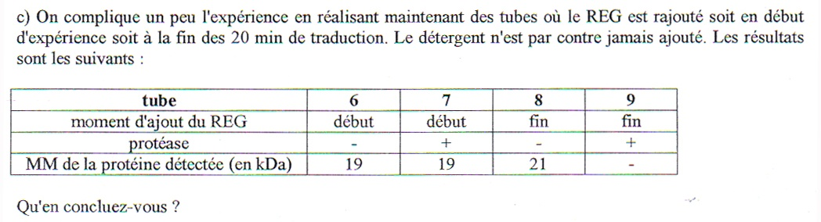
P libérée dans la lumière du REG: sécrétée, lysosomes, vacuoles, Golgi, RE
p19 libérée dans la lumière du REG sans peptide signal
p21 donc avec peptide signal l’excision du peptide signal se fait en début de traduction mais pas une fois la traduction finie
p21 n’a pas été transférée dans le REG
le transfert dans REG et l’excision du peptide signal se font qu’en début de traduction mais pas une fois la protéine traduite (repliement de la p? signal caché???)
Les p périphériques sont liées par des liaisons faibles entre aa hydrophiles (liaisons H ou ioniques). Si tampon avec bq d’ions, les p périph vont faire des liaisons avec les ions plutôt qu’avec les p intrinsèques.

Slide 12
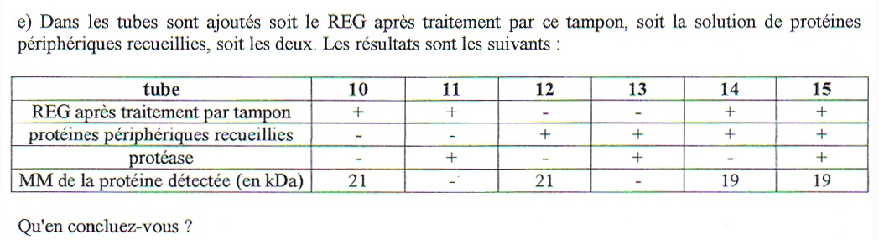
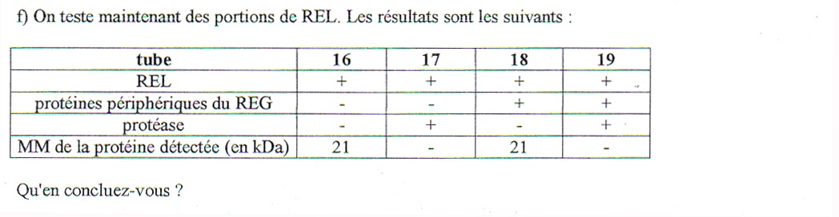
Les p périphériques du REG nécessaires pour que la p21 entre dans le REG et perde son peptide signal
p intrinsèques du REG nécessaires aussi
L’association mb du REG + p périphériques se reforme spontanément et redevient fonctionnelle pour transférer la p21 et exciser le peptide signal ⇒ il faut des p mb intrinsèques et périphériques
p21 n’entre pas dans le REL, son peptide signal n’est pas excisé ⇒ les p nécessaires au transfert sont spé au REG
Il manque les p mb intrinsèques ⇒ pas de transfert

Slide 13
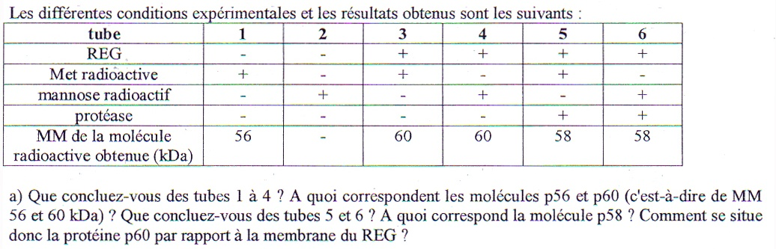
Exercice 4
On s’intéresse à la synthèse de la glycoprotéine G du virus de la Stomatite Vésiculaire à partir de son ARNm. Cette synthèse s’effectue dans un système de traduction in vitro similaire à celui décrit dans l’exercice 3 contenant en plus divers monosaccharides. De plus, on ajoute dans certains tubes des vésicules de REG purifiées, de la méthionine radioactive. Après 20 min de traduction, les différents tubes réalisés sont traités ou non par une protéase. On détecte ensuite uniquement les molécules radioactives produite, et on détermine leur masse moléculaire (MM)
1;2: la p produite sans REG n’est pas glycosylée ⇒ p56
3;4: avec REG, la p est glycosylée ⇒ + lourde ⇒p60
5: la p 60 est partiellement dégradée par la protéase ⇒ insertion dans mb du REG, la partie cytoplasmique a été dégradée
6: la glycosylation n’est pas touchée ⇒ elle est coté REG

Slide 14
p56: p sans glycosylation mais avec peptide-signal
p60: p avec ‘’ mais sans ‘’
p58: p avec ‘’ mais sans partie cytoplasmique
REG
cytoplasme
enzyme de glycosylation dans REG ⇒ liée à N
p62: + lourde car glycosylation complétée dans Golgi?

Slide 15
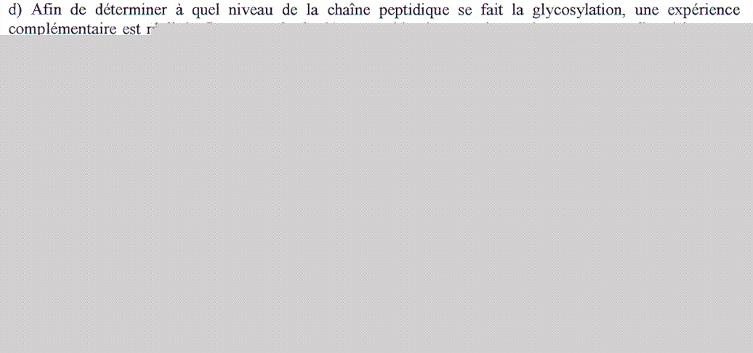
7;8: après 5 min de traduction, la p n’est pas encore glycosylée mais p54= perte du petide signal
9;10: après 10 min de traduction, la p glycosylée mais pas aussi lourde que normale
11;12: après 15 min de traduction p glycosylée avec masse normale
2 Oligosaccharides accrochés un après 5 min l’autre après 10 min
511 aa en 15 min=34 aa /min
D’où 1ière glycosylation entre 5-10min = aa 170-341
2ième glycosylation entre 10-15min = aa 341-511

Slide 16
Perte du peptide signal (16aa)
Domaine cytoplasmique: coté C terminal ⇒ 489-511 d’où 23aa ⇒2.5kDa, compatible avec différence entre p58 et p60
Glycosylation sur Asn 183 et 412
Pept signal Asn Asn hydrophobe
p56
N-
-C
0 16 183 412 463 488 511
REG mb RE cytoplasme
p60
N-
-C
17 183 412 463 488 511

Slide 17
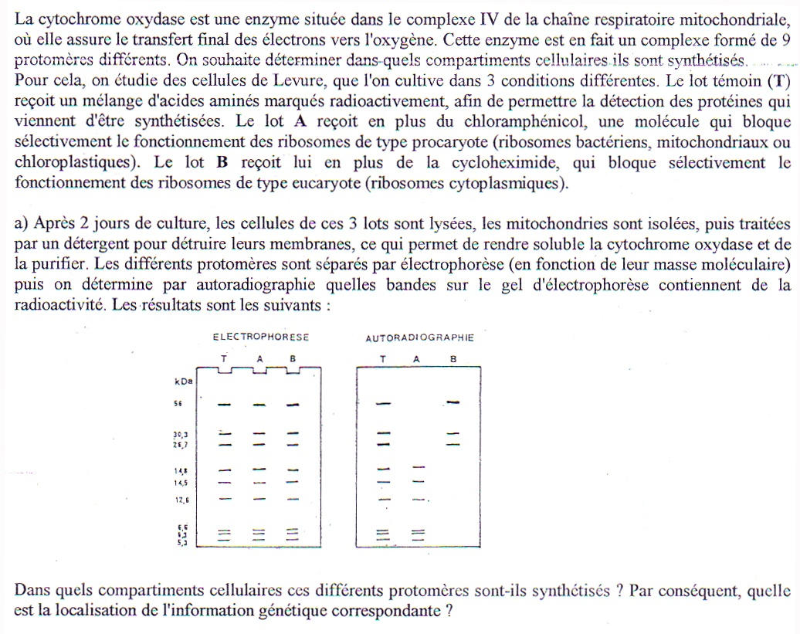
Exercice 5
Synthétisés par rib cytopl.⇒ codés dans le noyau
Synthétisés par rib mitoch.⇒ codés dans mitochondries

Slide 18
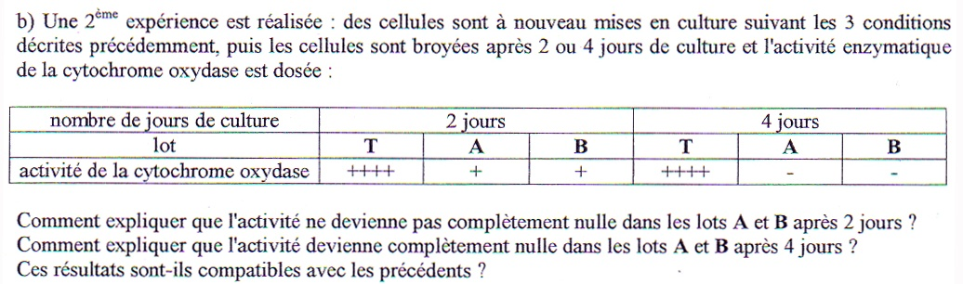
Lot A et B après 2j ou 4 j: grosse perte d’activité de la cytochrome oxydase ⇒ synthèse non complète ⇒ compatible avec a)
Lot A et B après 2j : activité non nulle car il reste de l’enzyme active synthétisée avant l’ajout de l’inhibiteur
Lot A et B 4 j: activité nulle car toute l’enzyme synthétisée avant ajout de l’inhibiteur est maintenant dégradée ⇒ 1/2 vie courte

Slide 19
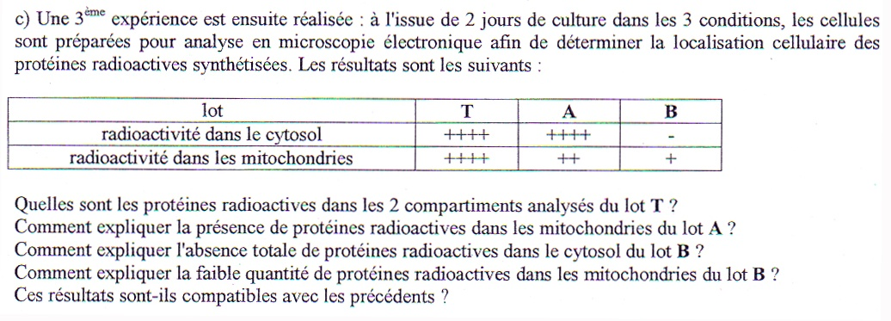
p radioactives du lot T:
ds cytopl = ttes les p cytopl. synthétisées par les rib-cytopl.
ds mitoch = ttes les p mitoch synthétisées par les rib cytopl. + rib mitoch
p radioactives dans mitoch du lot A = p mitoch synthétisées par les rib cytopl puis importées
Pas de p radioactives dans cytopl du lot B = car pas de transfert de p synthétisées dans mitoch puis importées dans cytopl.
peu de p radioactives dans mito du lot B = car peu de p codées et traduites dans mitoch

